Slide 1
JoJo’s Bizarre Adventure как автономный симулякр в визуальной культуре
Стрельбицкий Илья P3413

Slide 2
Что такое автономный симулякр?
Жан Бодрийяр (1929-2007)
Симулякр — знак или копия, утратившая связь с реальностью, оригиналом.
Автономный симулякр — самодостаточная система знаков, создающая собственную гиперреальность

Slide 3
От образа к гиперреальности: 4 стадии (по Бодрийяру)
Отражение реальности (фотография).
Искажение реальности (картина, пропаганда).
Маскировка отсутствия реальности (Диснейленд как симулякр «идеального детства»).
Чистая симуляция - Автономный симулякр. Образ, живущий сам по себе (наши примеры).

Slide 4

Объект анализа: JoJo's Bizarre Adventure
Манга/аниме Хирохико Араки (с 1987 г.)
Важно: Мы анализируем не сюжет, а порождённый им культурный код и визуальный язык

Slide 5
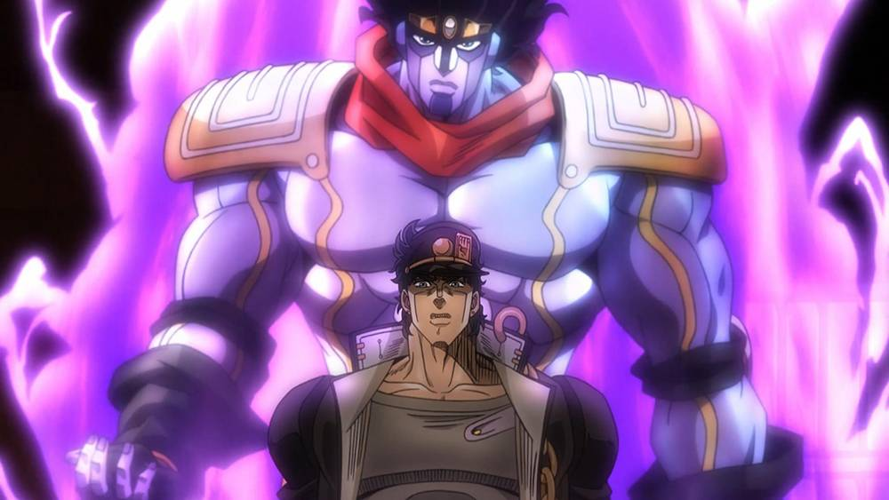

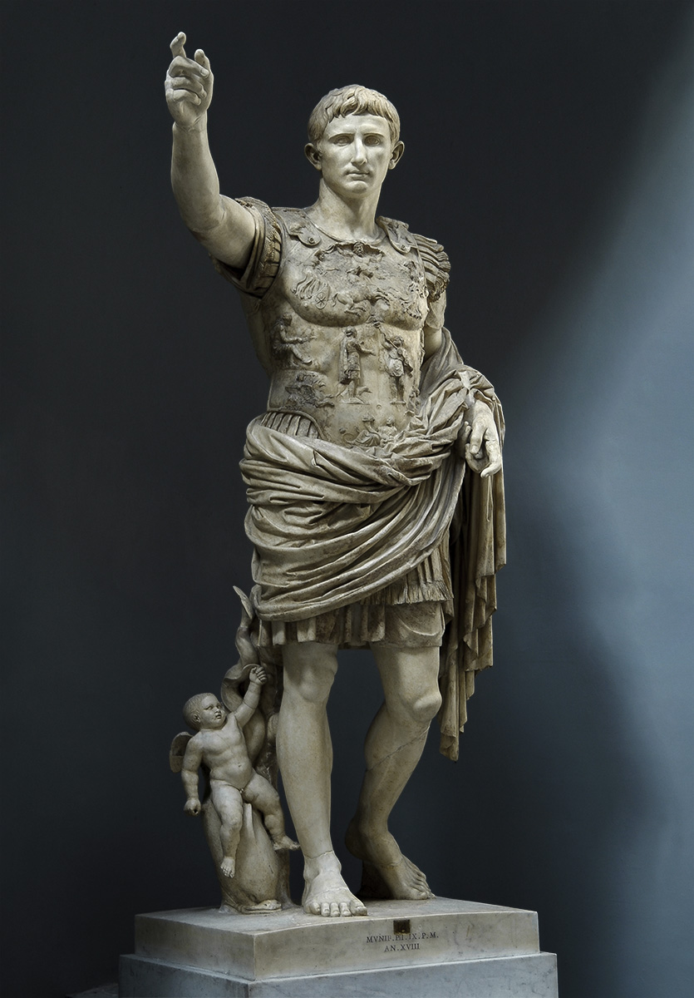
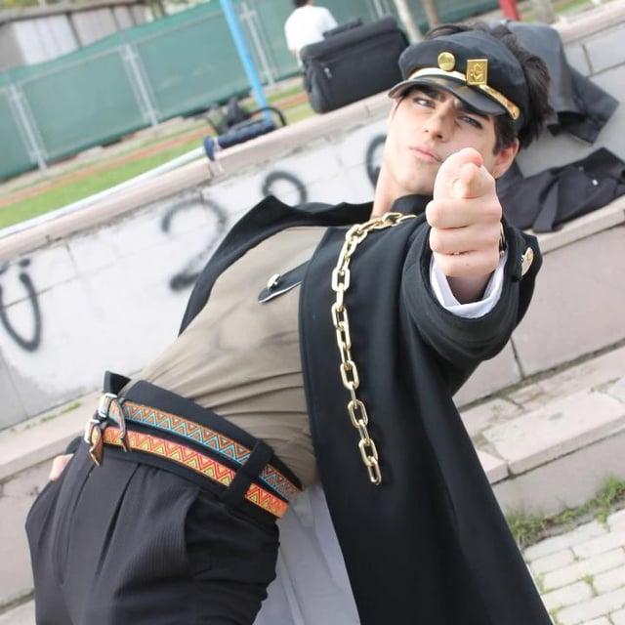

Аргумент 1. Создание гиперреальности «Стиля JoJo»
Визуальный код как система:
«Позы JoJo» — автономный язык тела
«Эстетика Стендов» — визуализация души как товар

Slide 6


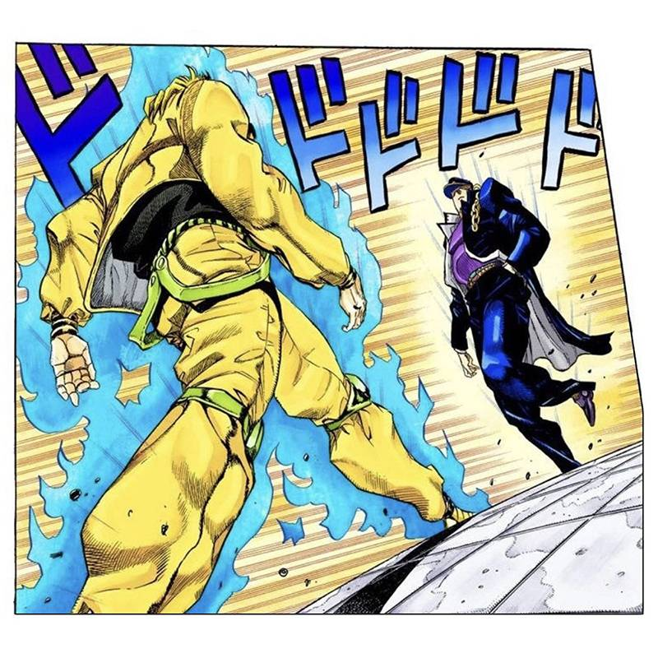


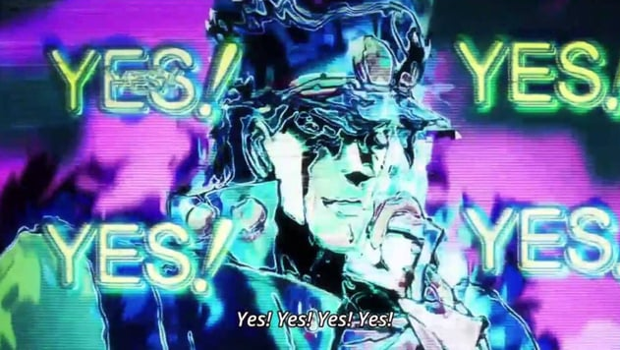
Аргумент 2. Самовоспроизводство через мемы и интертекстуальность
Самовоспроизводство знаков:
Музыкальные отсылки: «Killer Queen» (Queen) → стенд
Меметика: «Yare yare daze», «ORA ORA ORA», шаблоны (Дио, Джонатан)

Slide 7

Аргумент 3. Формирование социальных практик и экономики
Новые социальные реальности:
Язык сообщества: «стенд-юзер», «мусорный день», «путешествие Джорно»
Экономика гиперреальности: ценность = причастность к «миру JoJo»

Slide 8
Сводная таблица: Три пункта автономности JoJo
Критерий симулякра | Проявление в JoJo | Итог
1. Отрыв от оригинала | Позы → не к искусству, а к другим позам JoJo. Имена → не к музыке, а к персонажам | Создаётся гиперреальность
2. Самовоспроизводство | Мемы → новые мемы. Новые части цитируют стиль старых | Система подпитывает сама себя
3. Формирование практик | Фан-сленг, косплей, своя экономика товаров | Симулякр конструирует социальную реальность

Slide 9
Вывод
Вывод: JoJo's Bizarre Adventure эволюционировала из повествования в самодостаточную систему знаков (автономный симулякр).
Эта система создала гиперреальность со своими правилами, эстетикой, языком и экономикой.
Философский итог: Франшиза — наглядная иллюстрация тезиса Бодрийяра: в современной культуре симуляция часто и становится нашей реальностью.

Slide 10

Спасибо за внимание!

